Slide 1
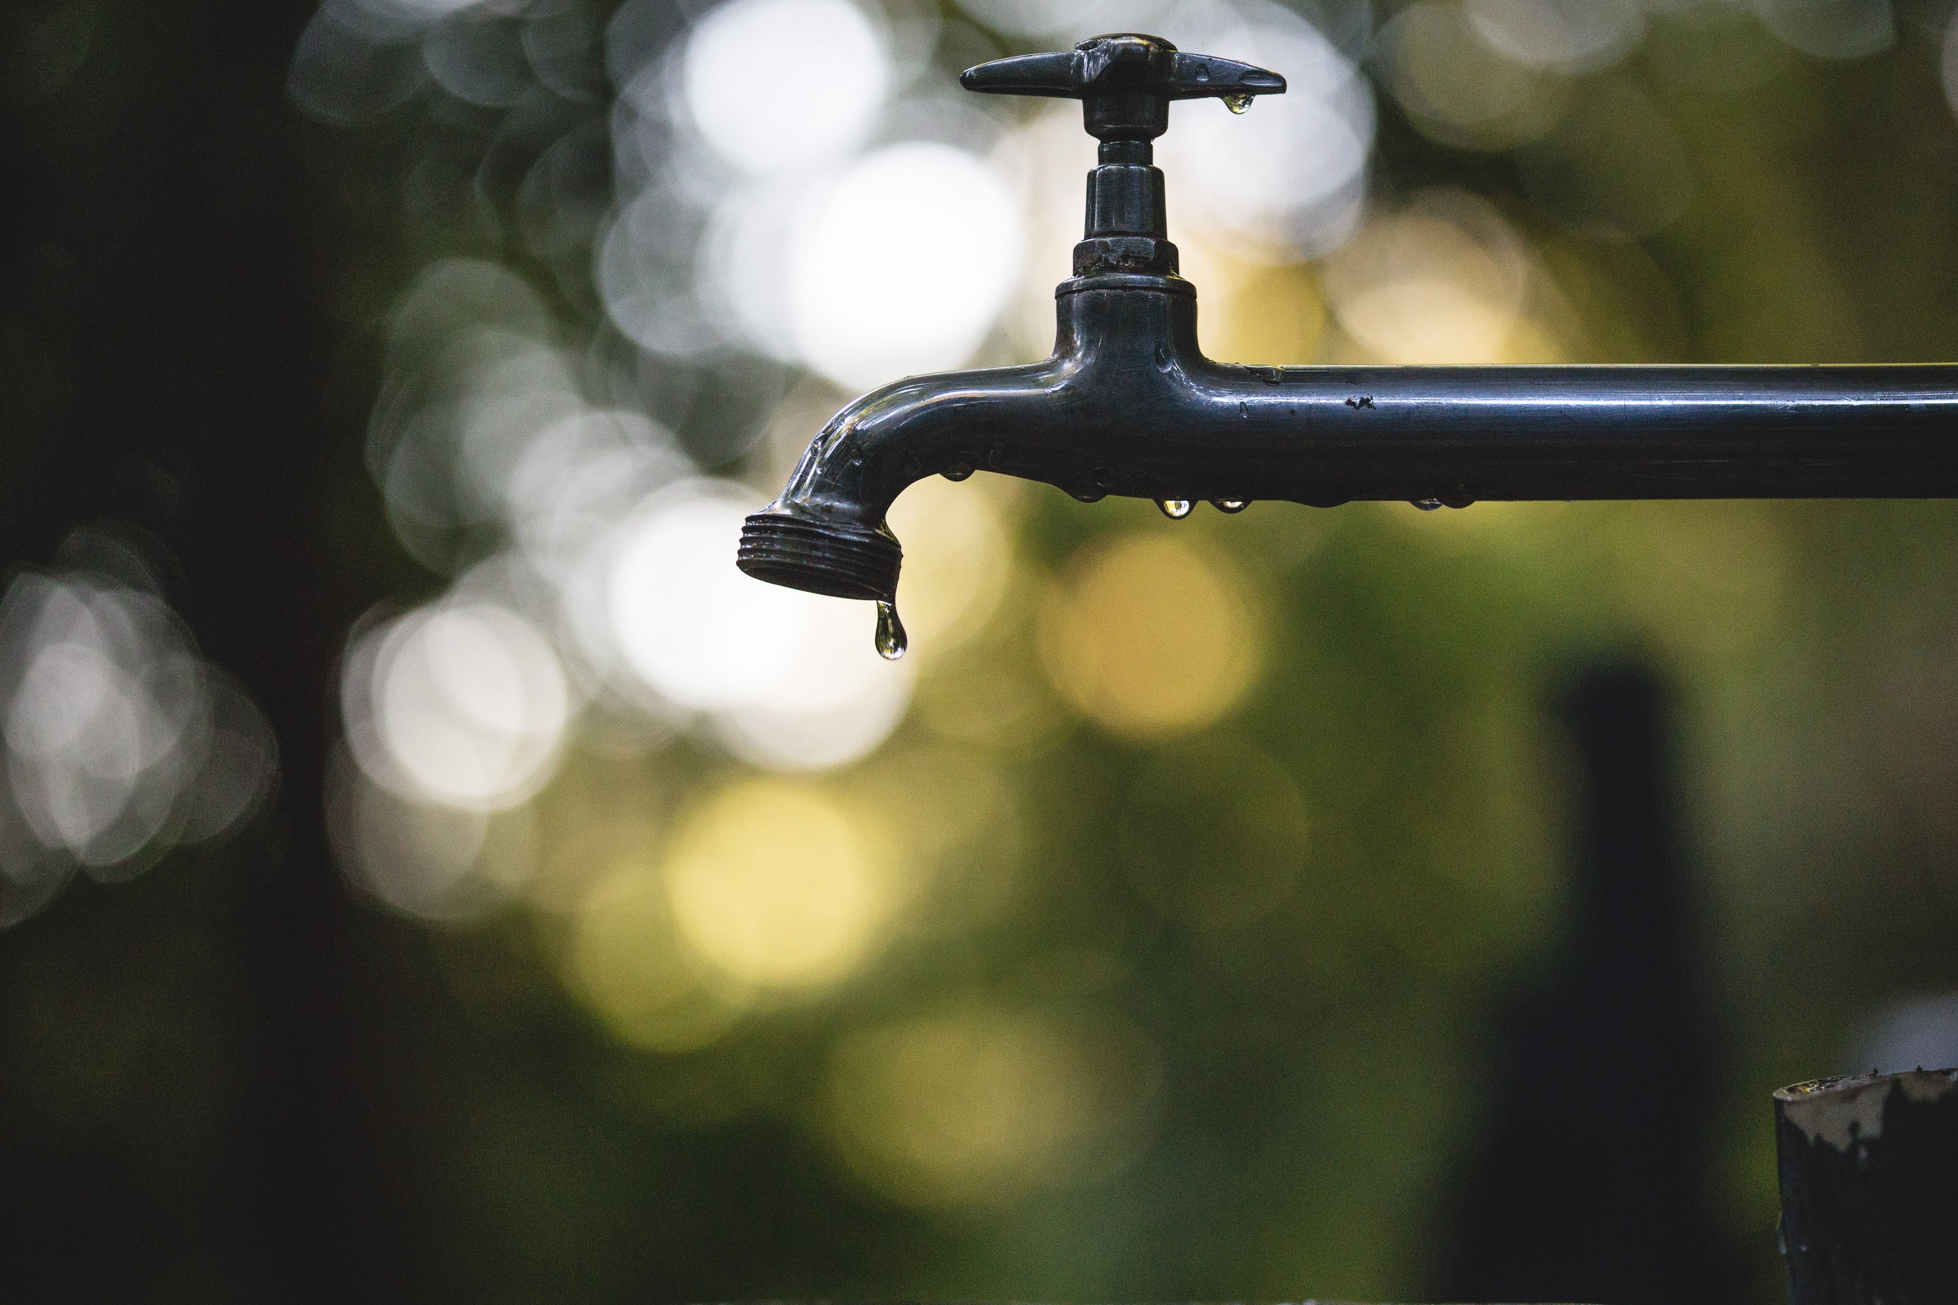
ETUDE SUR L’EAU POTABLE
Analyse d’indicateurs mondiaux pour l’amélioration de l’accès à l’eau potable dans les zones défavorisées.

Slide 2

Etude sur l’eau potable – Analyse Population Mondiale
Contexte
Qui ?
Drink Water For All (DWFA) : ONG ayant pour mission d’améliorer l’accès à l’eau potable dans le monde
Quoi ?
Obtenir un financement pour l’un de ses 3 domaines d’expertise
Comment ?
Présentation d’un Dashboard des indicateurs de l’état actuel de l’accès à l’eau potable dans le monde
Pourquoi ?
Intervenir dans un pays en situation critique pour améliorer l’accès à l’eau potable

Slide 3

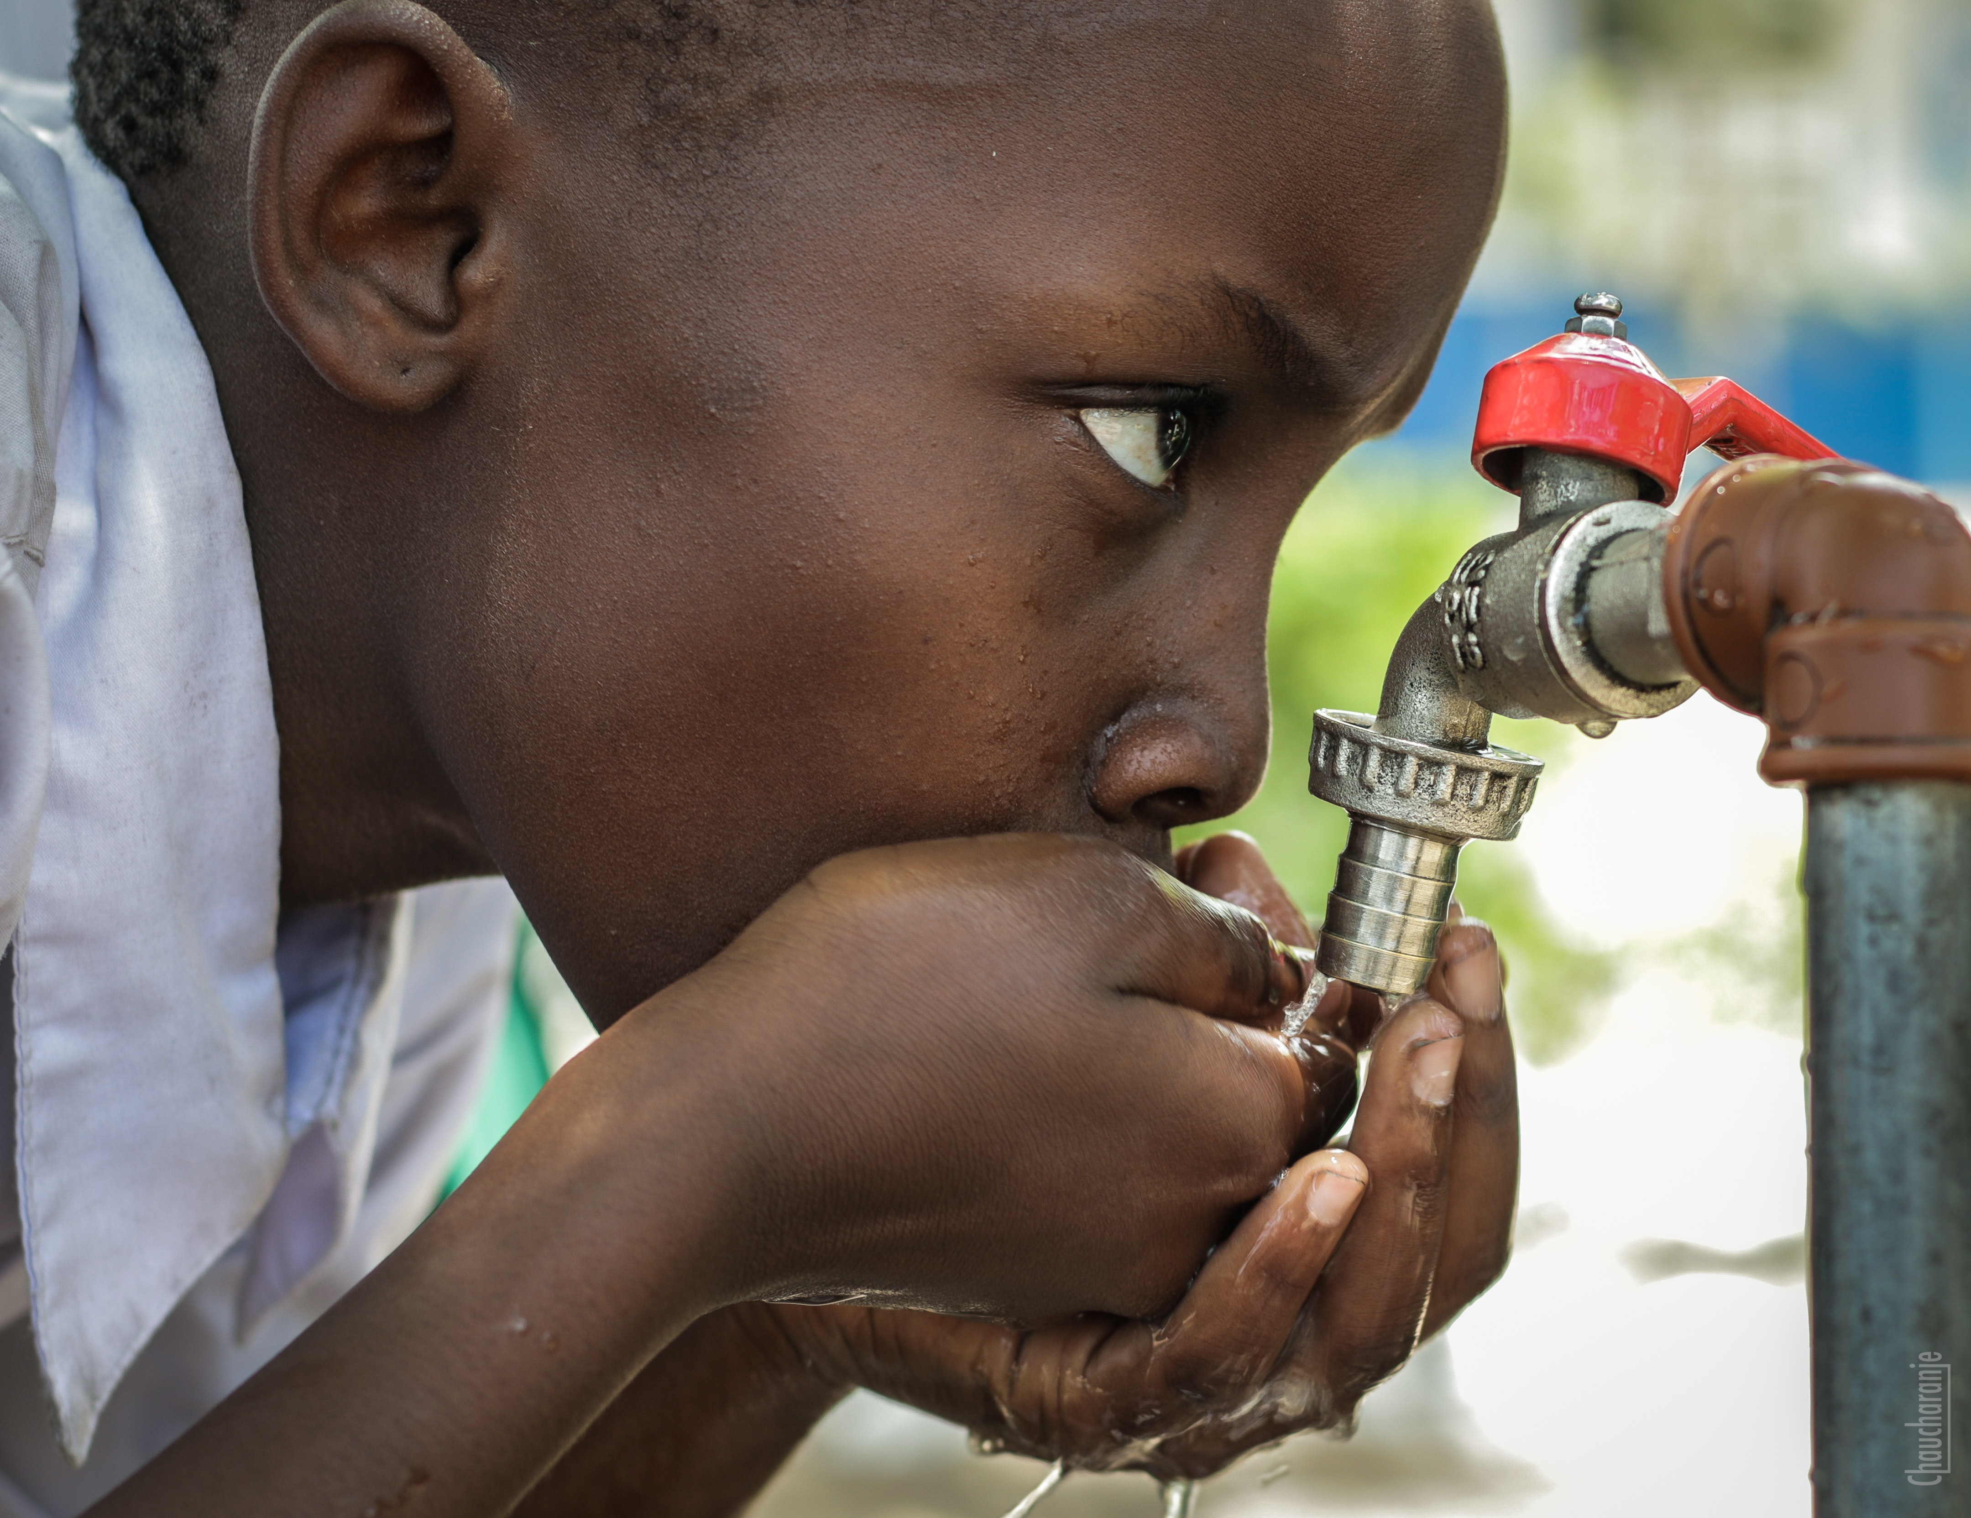

Etude sur l’eau potable – Analyse Population Mondiale
Contexte
Trois domaines d’expertise
3. Consulting auprès des administrations et des gouvernements à propos des politiques d’accès à l’eau
1. Création des services d’accès à l’eau potable
2. Modernisation des services d’accès à l’eau déjà existants

Slide 4



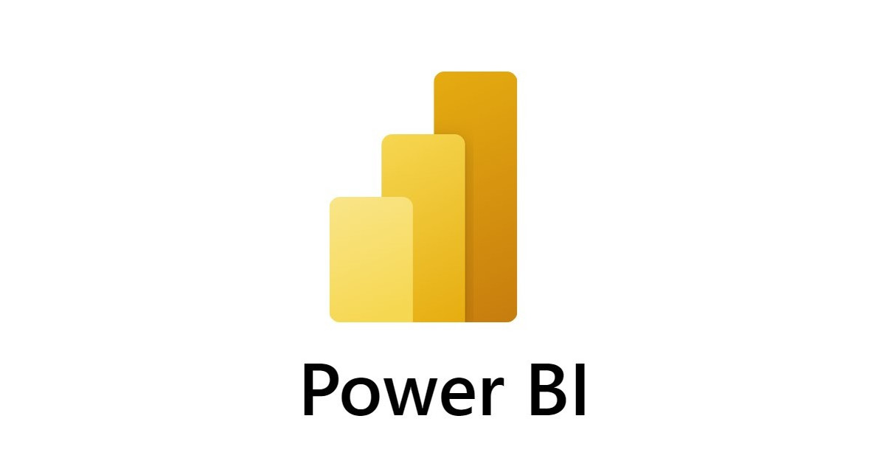
Prétraitement des données
Collecte des données
Données (2000 à 2020) issues d’organisation mondiales
Mortalité (2016)
Mangement des services d’accès à l’eau
Population
Région
Stabilité politique
Prétraitement des données
Gestion valeurs nulles
Jointures entre les tables
Renommage
Suppression / Ajout
237 pays étudiés

Slide 5
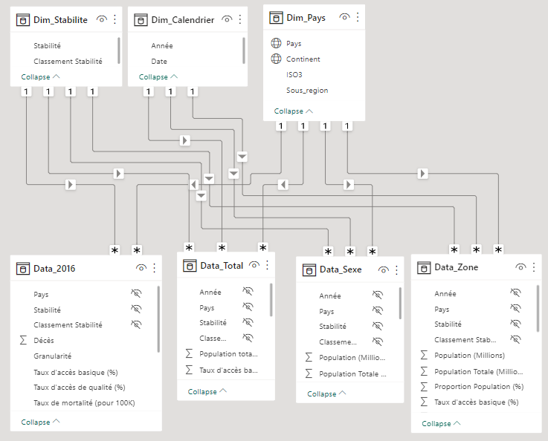
Outil de visualisation retenu
Modélisation des données
3 Dimension Tables
Dim_Stabilite
Dim_Calendar
Dim_Pays
4 Data Tables
Data_2016
Data_Total
Data_Sexe
Data_Zone

Slide 6
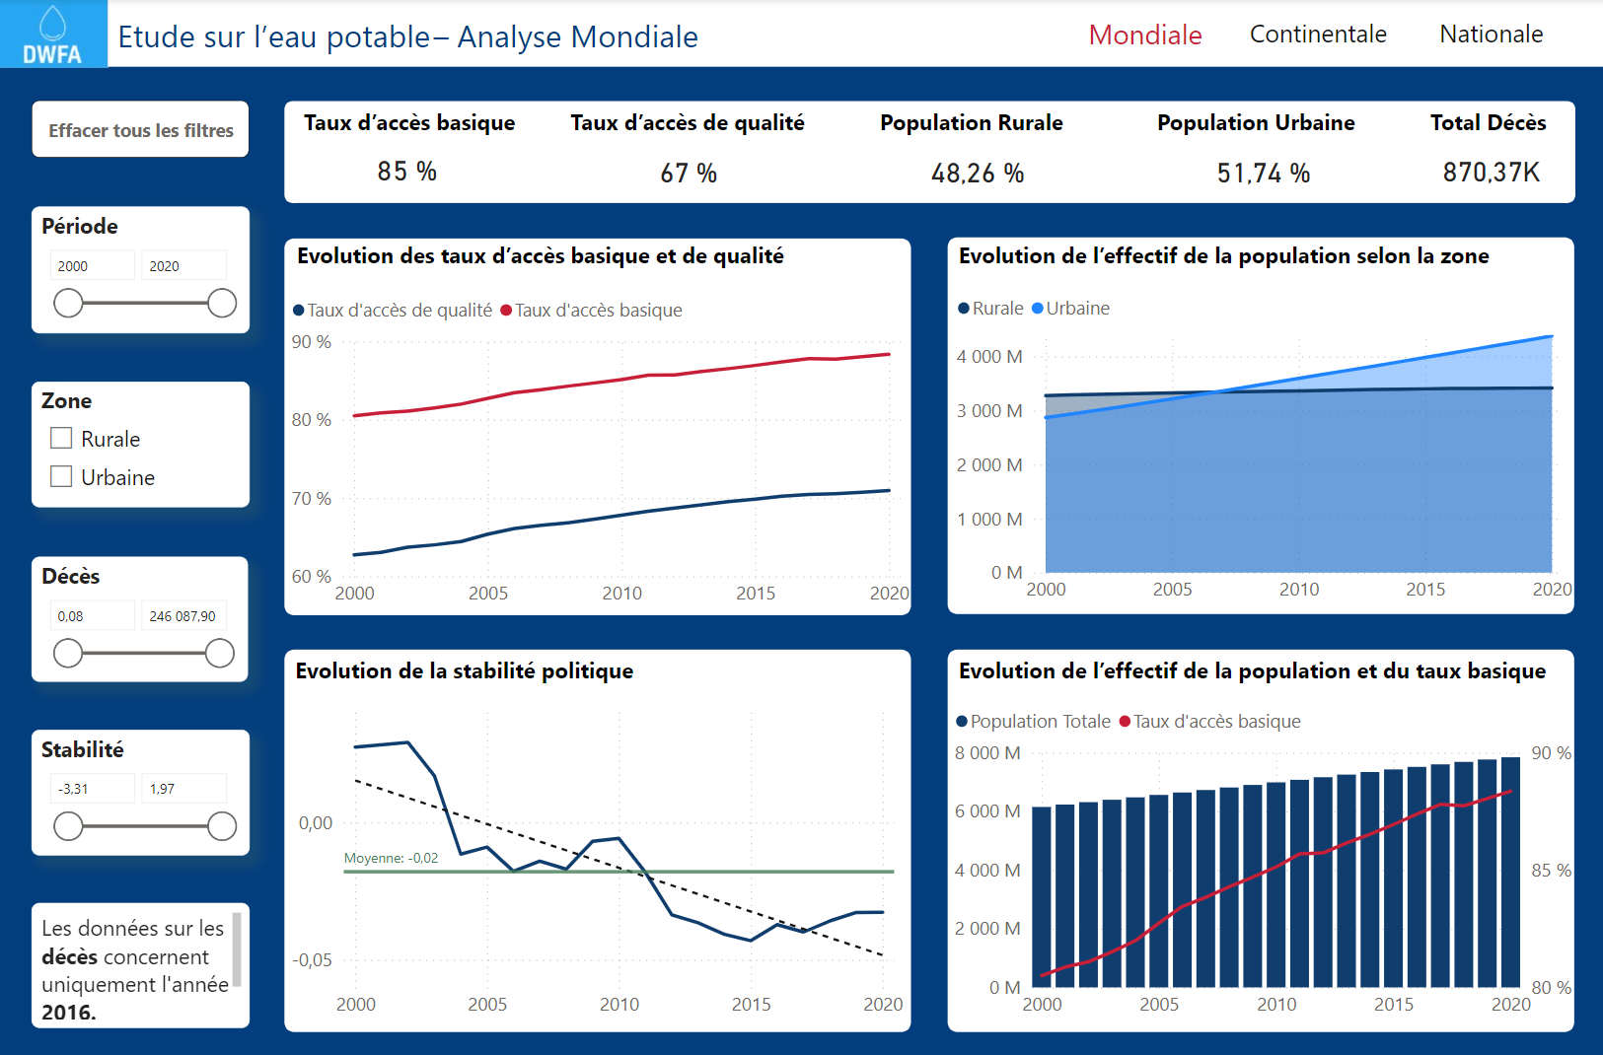
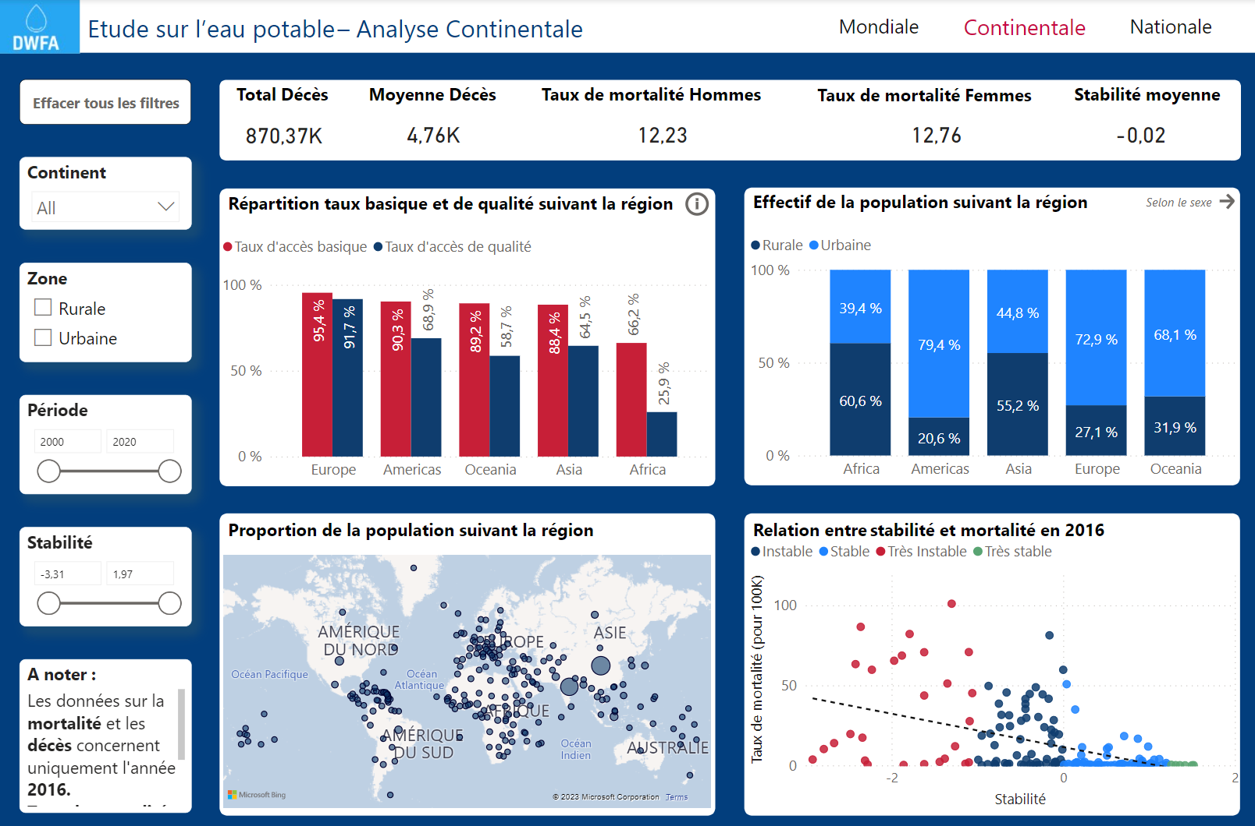
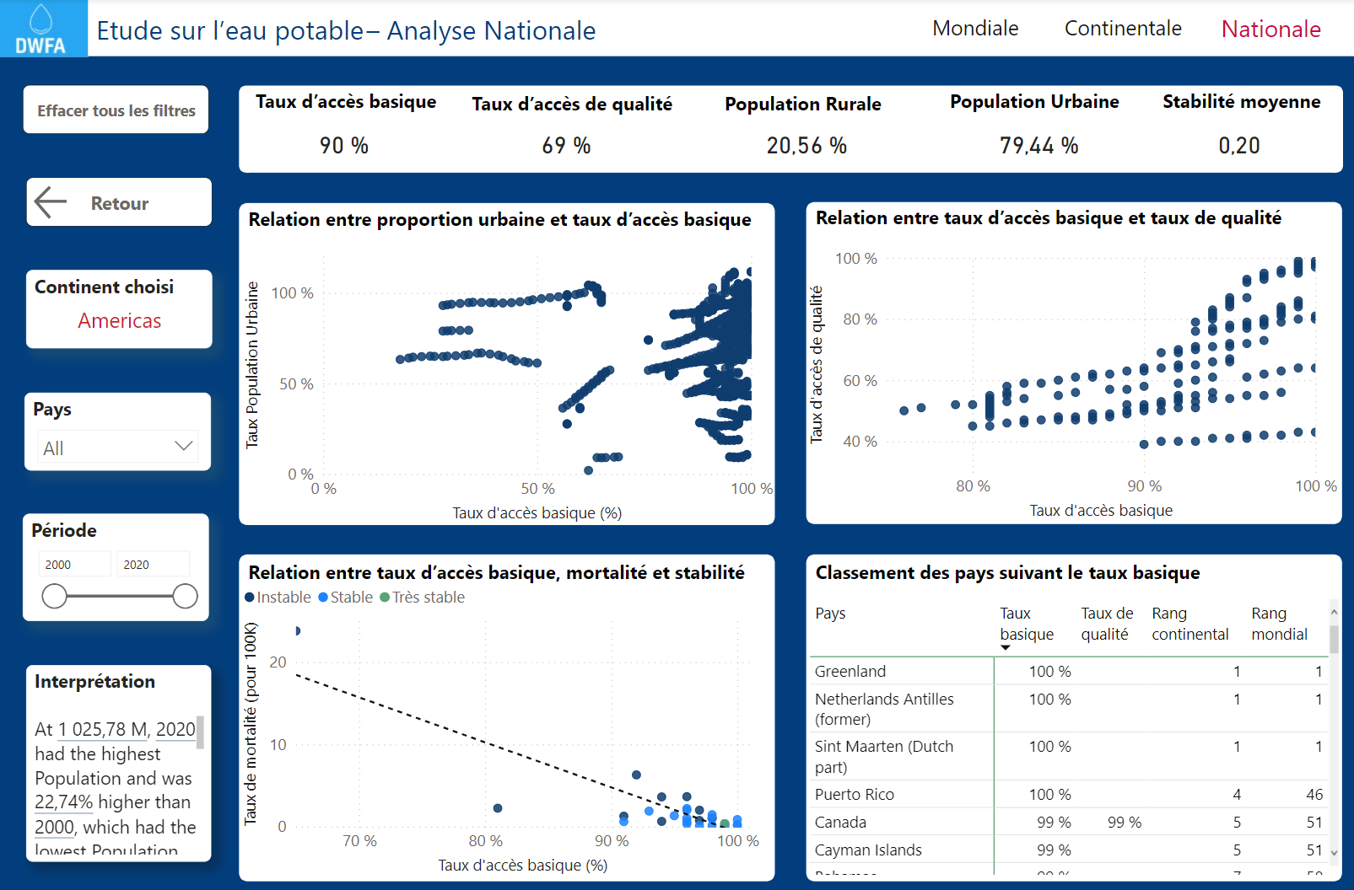
Rendu final
Monde
Continent
Pays

Slide 7
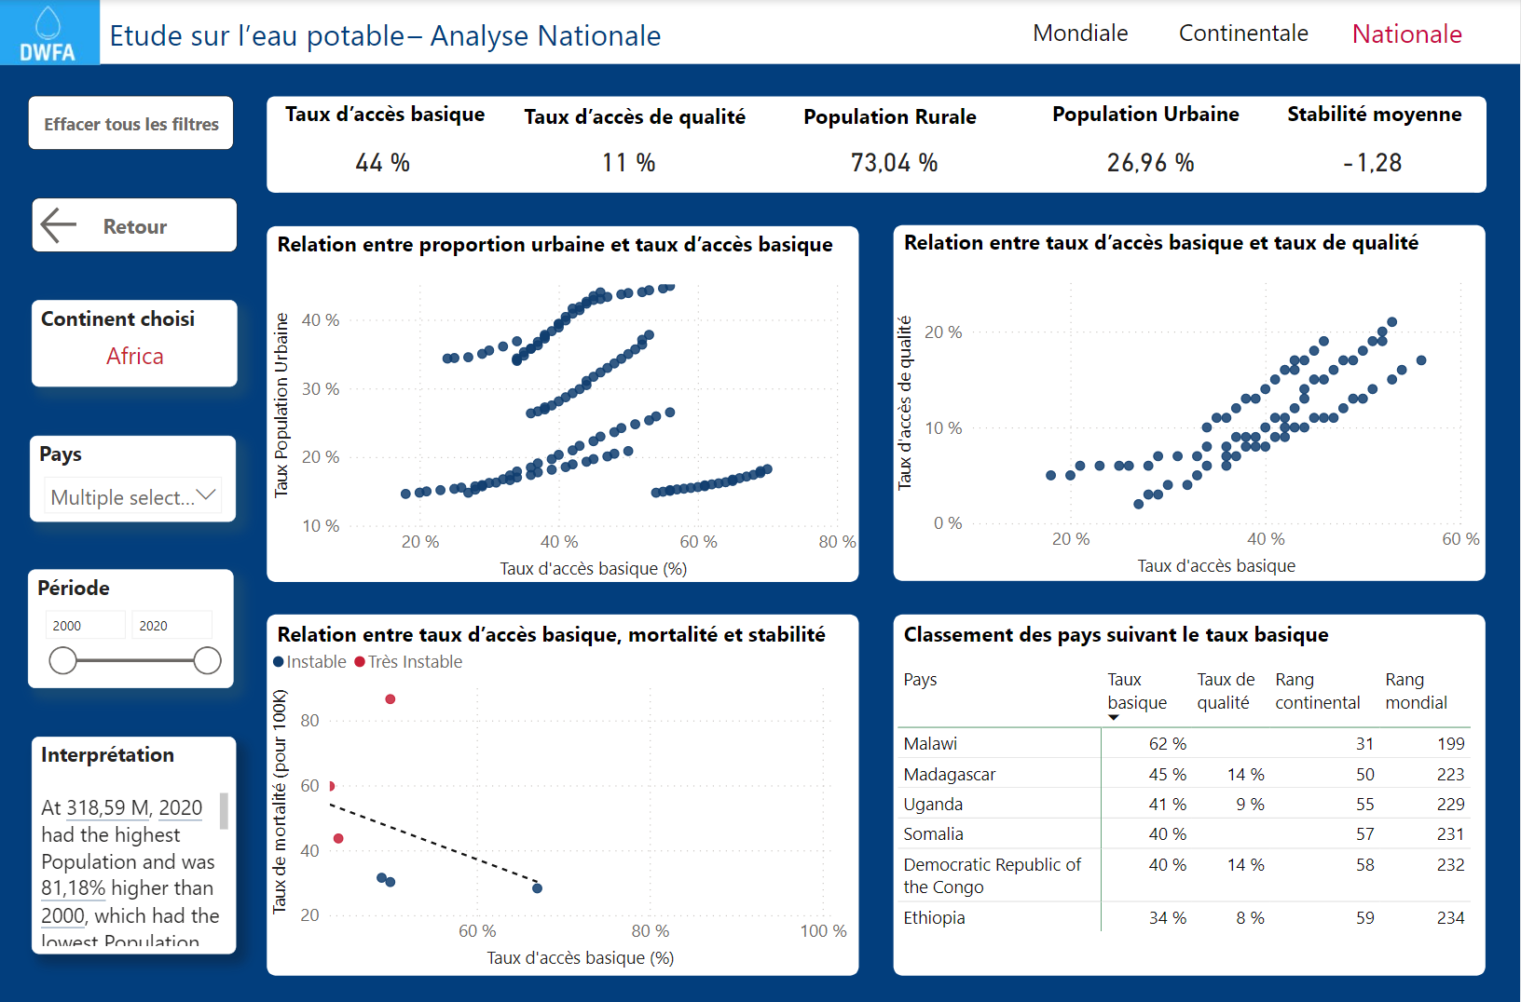
Rendu final
Zoom sur quelques pays africains
Quelques pays sélectionnés
Domaine 1 (création des services) :
Ethiopie
RDC
Somalie
Domaine 2 (modernisation des service) :
Uganda
Madagascar
Cambodge
Domaine 3 (consulting) :
Mauritanie
Mongolie
Jamaïque

